Slide 1
תפקודי לומד במאה ה-21
למידה משמעותית

Slide 2
"תן לאדם דג, הוא ישבע ליום אחד;
למד אותו לדוג, הוא ישבע כל חייו" (פתגם אנגלי)

Slide 3
"אדם בתוך עצמו הוא גר...."
מהם תפקודי הלומד האישיים שלך כלומד/ת?

Slide 4
במה אני הכי חזק...
מה רוצה לחזק?...
מה אעשה?
מה קורה בכיתה אצל התלמידים?
האם אני מזהה סגנונות למידה שונים?

Slide 5
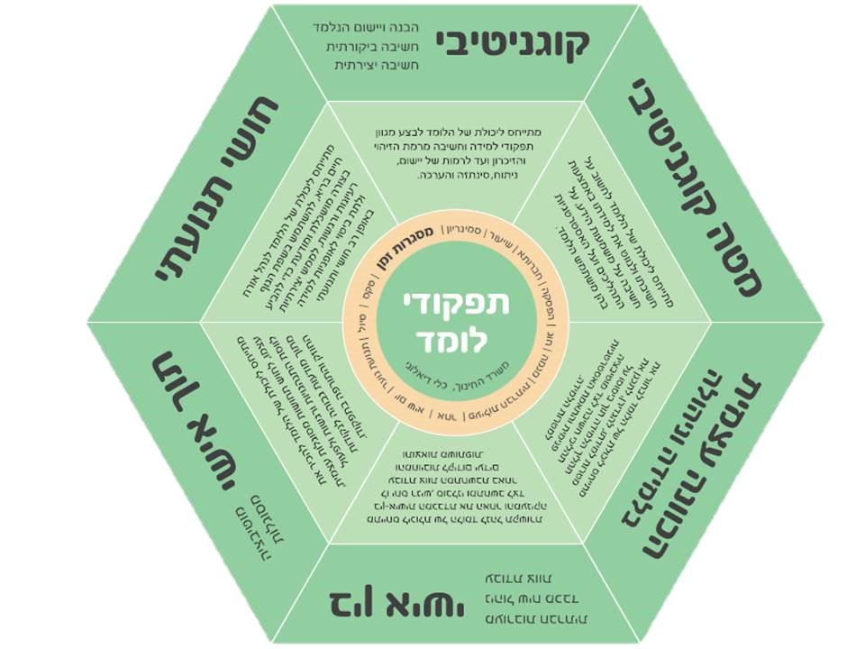
תפקודי לומד
ההפרדה לתחומים השונים היא מלאכותית ונעשית לצורך התמקדות והעמקה

Slide 6
פיתוח תפקודי לומד
תפקודי לומד הן שורה של מיומנויות שנועדו להשביח ולהעמיק את יכולות הלומד.
תפקודים אלו ממוקדים תהליכי למידה, הוראה והערכה משמעותיים
ומותאמים למאה ה-21 בדגש על עקרונות:
הלמידה המשמעותית: ערך, מעורבות ורלוונטיות.
תלמיד שרוכש ומיישם את תפקודי הלומד, רוכש למעשה כלים המסייעים ללמידתו, להתפתחותו,
ולהשתלבותו הקלה בחיי החברה והקהילה שלאחר בית הספר.
המאה ה- 21 מזמנת למורים את התובנה שהקניית מיומנויות חשובה לפחות באותה המידה,
אם לא יותר, מהקניית ידע, תוכן וחומר הלימודי.
חשיבות הקניית תפקודי הלומד על ידי המורים היא עצומה,
ולמעשה יש להם חלק מרכזי בהקניית תפקודים אלו במקביל לפעילות החינוך ההורית.
דמות הלומד - תבוא לידי ביטוי בתפקודו כאדם מתעניין, לומד, המיישם את הנלמד, משתלב בחברה ותורם לה.
למידה משמעותית תשפיע על התפתחותם של תפקודי הלומד ותעצב את דמות הלומד הרצויה

Slide 7
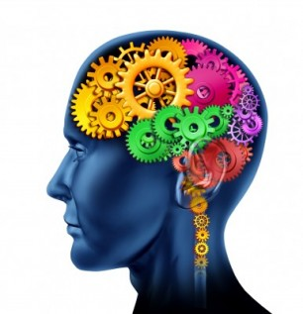
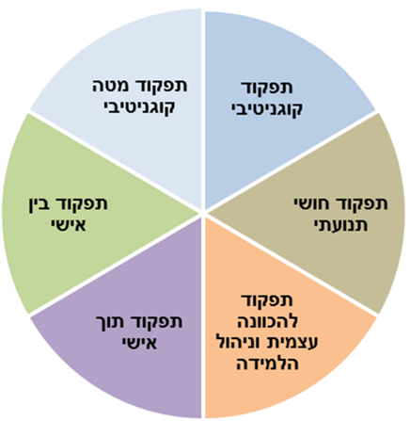
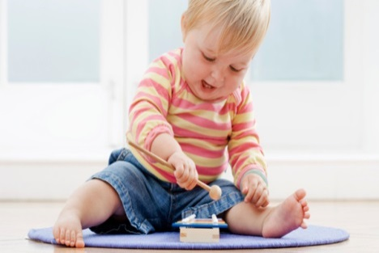
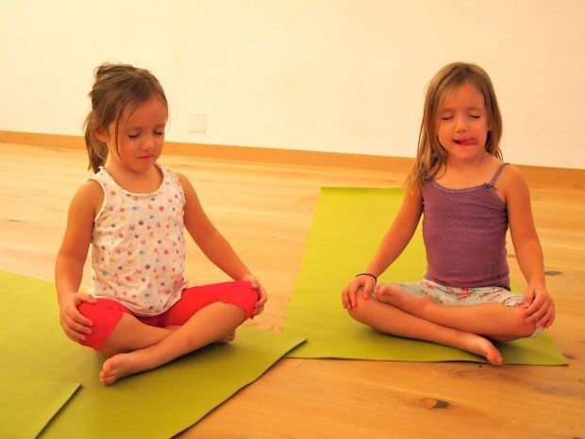
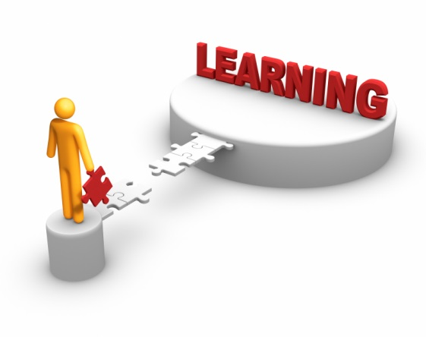

Slide 8
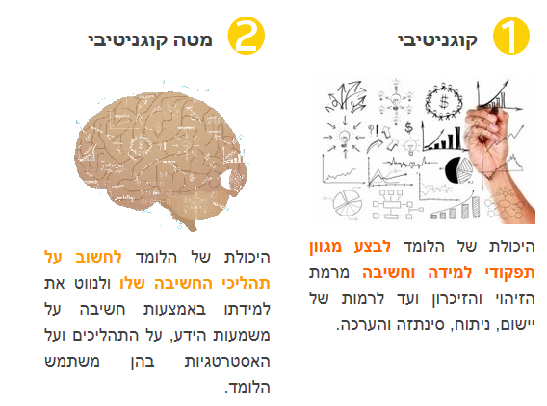

Slide 11
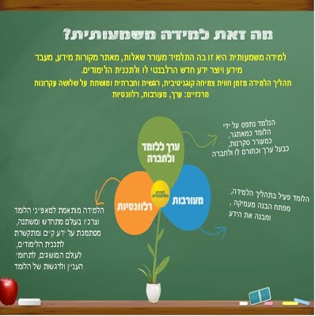

Slide 12
 | מה בעצם התפקיד של המורה בהקשר של תפקודי לומד?
 | איך אפשר למנף ולפתח את תפקודי הלומד כדי ליצור למידה משמעותית?
 | איך לשלב תהליכי חשיבה רפלקטיביים כחלק בלתי נפרד מביצוע משימות?

Slide 13
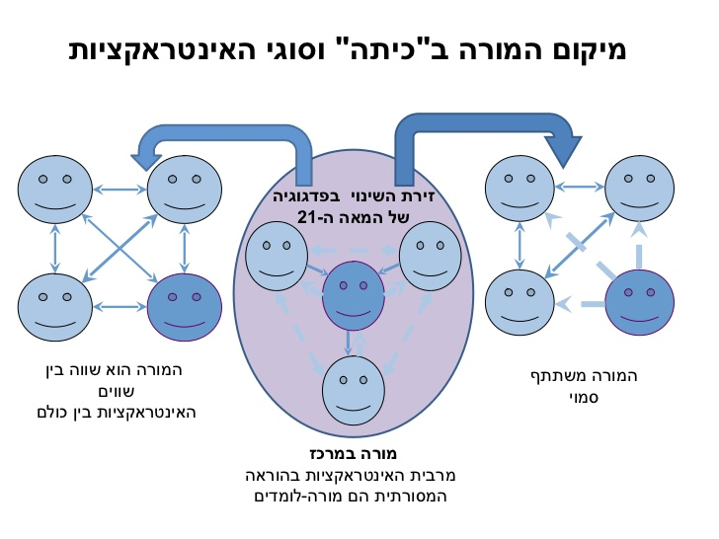

Slide 14
תפקיד המורה
המורה יעזור לאתר מצבים חברתיים שיעזרו לתלמידיו להבין את עצמם ואת זיקתם לאחרים.
המורה יכוון את התלמידים להגדרת הקוד האתי והמערכת הערכית של סביבתם החברתית.
המורה ידגיש מצבי למידה שבהם תלמידים יזהו את המשמעות של ערכים כמו שותפות ושיתופיות
המורה יציע וינחה ערוצים מגוונים למפגשים ותקשורת
המורה יוביל את התלמידים להזדמנויות של מודעות לעולם שמסביבם
ידריך
יתמוך
יכיל
יעודד
.....

Slide 15
הנחיה אישית
המורה יעזור לתלמיד לזהות תחומי עניין מגוונים
המורה יעזור לתלמיד לזהות סקרנות פנימית
המורה יעזור לכל תלמיד לזהות כוחות פנימיים ולפתח אותם
המורה ייטע בתלמיד הרגשה של "יכול"
המורה יעודד את התלמיד ליצור (אפילו תוך לקיחת סיכונים של טעות וכישלון, ויצור אוירה של 'אפשר לטעות, רק מי שטועה לומד')
המורה יכוון את התלמיד לקחת אחריות על עצמו
המורה יעזור לכל ילד לזהות את מקומו בקבוצה

Slide 16
הנחיה בלימוד
המורה יעזור לכל תלמיד לזהות תחומי עניין ולצלול לתוכם
המורה יעזור לכל תלמיד לזהות אסטרטגיות למידה וחשיבה תואמות ולשכלל אותן
המורה יעזור לכל ילד להבין את תרומתו הפוטנציאלית לקבוצת הלימוד
המורה יעזור לכל ילד לשפר את הכלים שיש לו לכתוב, ליצור, לעצב, לעבד ולהפיק
המורה יעזור לכל ילד להבין תהליכים ומושגים בהם הוא מתקשה תוך הפניה למקורות שונים של המחשה
המורה יכוון ויתמוך בתהליכים של חקר ופיתוח פרויקטים צוותים

Slide 17
